Slide 1
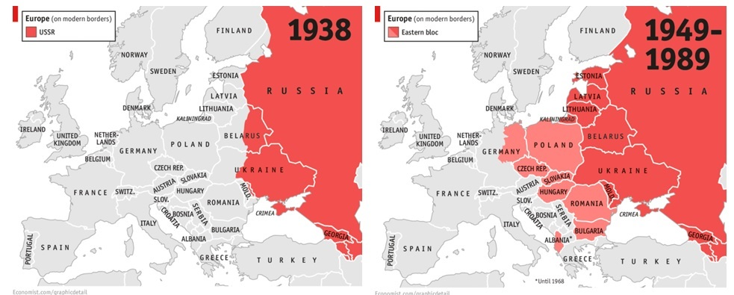
Historisch Redeneren
Verandering en Continuïteit

Slide 2
Wat gaan we doen?
Lesdoelen
Introductie;
Historisch denken: Continuïteit vs Verandering; Bron gebruik: Kaarten Werkblad
De Sovjet-Unie: Voor 1917
Zelfstandig werken
Afsluiting
Welkom
Wat gaan we doen?
Lesdoelen
Introductie
Historisch denken
De Sovjet-Unie
Zelfstandig werken
Afsluiting

Slide 3
Lesdoelen
Aan het einde van de les kunnen jullie:
Benoemen op welke 5 gebieden er sprake kan zijn van verandering of continuïteit;
Welkom
Wat gaan we doen?
Lesdoelen
Historisch denken
Zelfstandig werken
Afsluiting

Slide 4
Historisch Denken
Verandering vs Continuïteit
Blijft er iets hetzelfde -> Continuïteit
Veranderd er iets -> Verandering
Verandering kan plaats vinden op 4 gebieden:
Politieke
Economische
Sociale
Culturele
Religieuze
Een verandering kan snel of geleidelijk gaan en veel of weinig invloed hebben op het dagelijks leven.
Is een verandering snel en heeft het veel invloed op het dagelijks leven spreken we van een Revolutie.
Welkom
Wat gaan we doen?
Lesdoelen
Historisch denken
Zelfstandig werken
Afsluiting

Slide 5
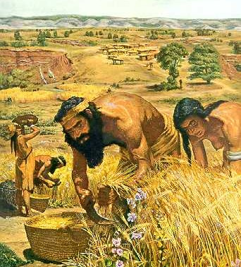
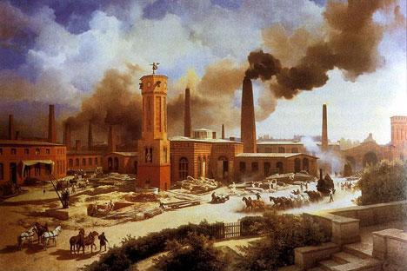
Historisch Denken
Twee voorbeelden van een Revolutie.
Noem een verschil en overeenkomst.
Welkom
Wat gaan we doen?
Lesdoelen
Historisch denken
Zelfstandig werken
Afsluiting

Slide 6
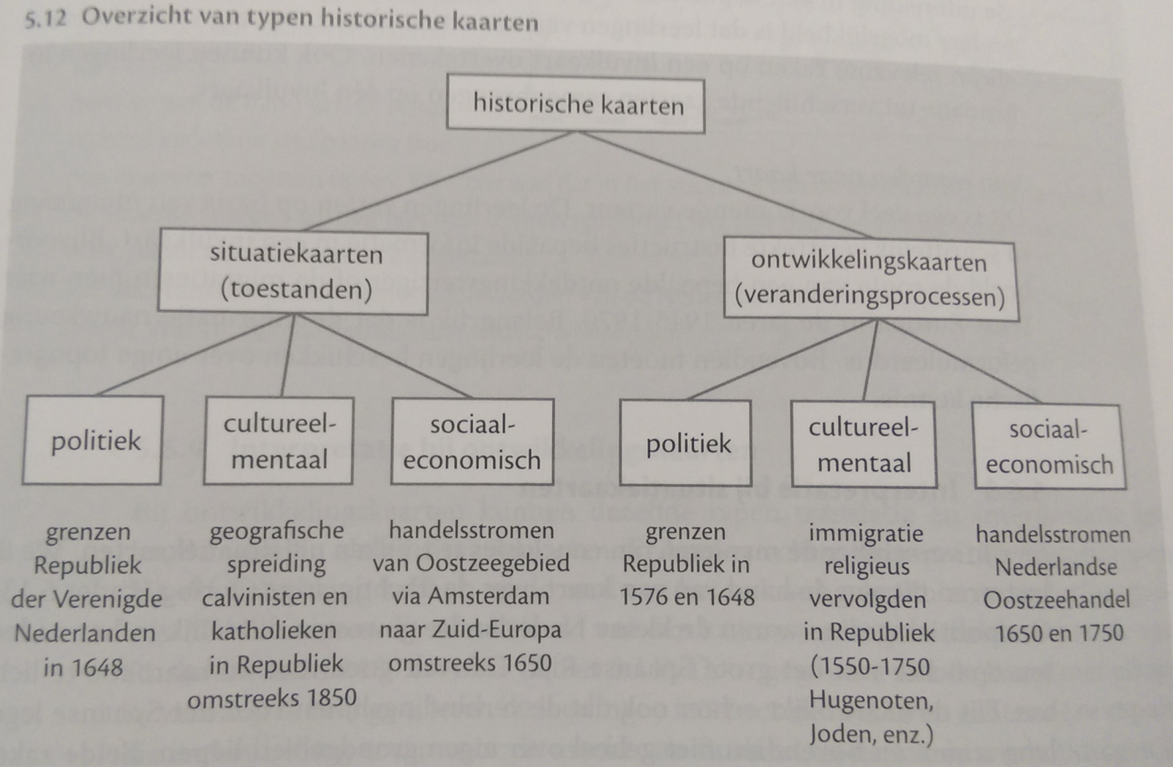
Historisch Denken
Kaarten
Er zijn twee soorten historische kaarten:
Situatiekaarten en Ontwikkelingskaarten
Welkom
Wat gaan we doen?
Lesdoelen
Historisch denken
Zelfstandig werken
Afsluiting

Slide 7
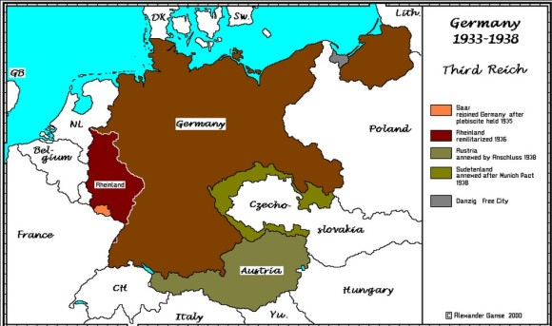
Historisch Denken
Voorbeeld
Welke is dit ?
Ontwikkelingskaart
Op welk gebied?
Politiek
Welkom
Wat gaan we doen?
Lesdoelen
Historisch denken
Zelfstandig werken
Afsluiting

Slide 8
Historisch Denken
Werkblad - Instructies
Wat? Maakt het werkblad
Hoe? Beantwoord de vragen
Hulp? Buurman/buurvrouw
Tijd? 5 – 10 minuten
Klaar? Lees Hoofdstuk 13.1
Uitkomst? Klassikaal bespreken
Werkblad - Gedrag
Wat? Maakt het werkblad, lees daarna de paragraaf
Hoe? Fluisterend / in stilte
Welkom
Wat gaan we doen?
Lesdoelen
Historisch denken
Zelfstandig werken
Afsluiting

Slide 9
Historisch Denken
Vraag 1:
Opdracht 1: Verandering en Continuïteit
Kijk naar het Handboek bron 1, noem vanuit deze bron een voorbeeld van:
Continuïteit:
1 mei, de dag van de Arbeid / achturige werkdag
Verandering:
Rusland is geen communistisch land meer / verandering manier van vieren 1 mei
Is deze verandering snel of langzaam en op welk gebied?
Dit is een snelle verandering op: politiek / cultureel gebied
Zou je deze verandering een revolutie kunnen noemen en waarom?
Eigen antwoord:
Ja omdat er in korte tijd veel is veranderd / nee omdat 1 mei nog steeds gevierd word.
Welkom
Wat gaan we doen?
Lesdoelen
Historisch denken
Zelfstandig werken
Afsluiting

Slide 10
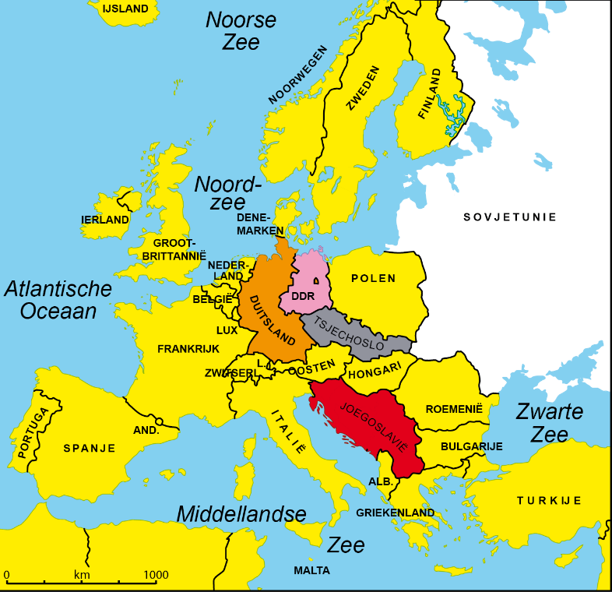
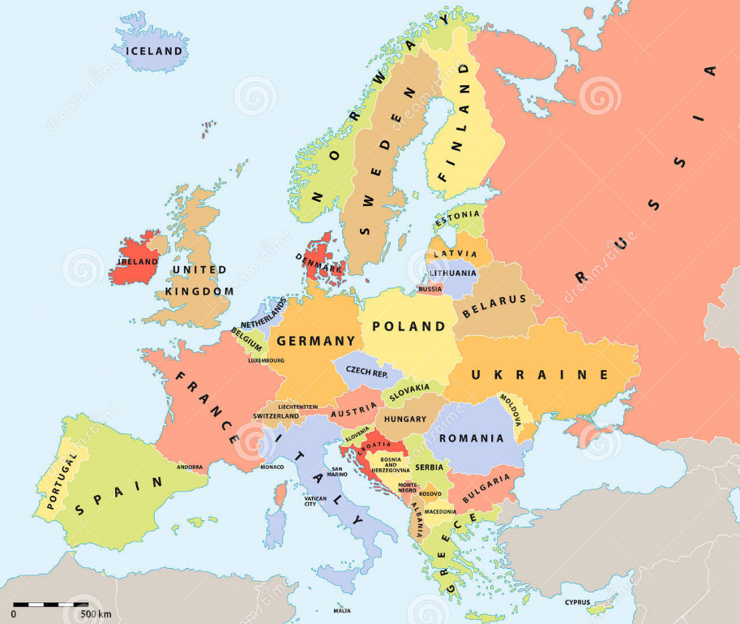
Historisch Denken
Vraag 2
a. Wat voor soort kaarten zijn dit?
Dit zijn situatiekaarten omdat je maar 1 situatie ziet op de kaart en geen ontwikkeling, in dit geval de politieke situatie van Europa
B + C Welke kaarten horen bij welke data en hoe kan je dat zien?
Kaart 1: Voor 1989 Kaart 2: Na 1989
Welkom
Wat gaan we doen?
Lesdoelen
Historisch denken
Zelfstandig werken
Afsluiting
Bonusvraag:
Hoe kan je zien dat
Kaart 2 van na 2015 is?

Slide 11
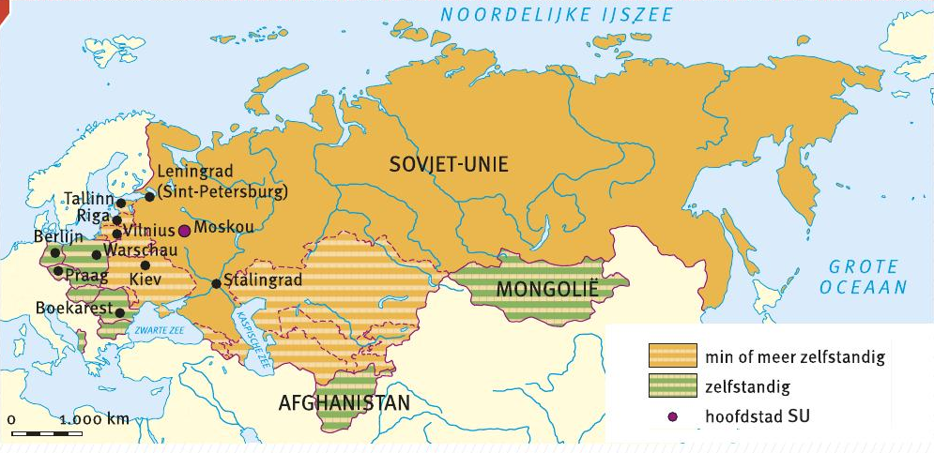
De Sovjet-Unie
Bestond tussen 1922 en 1991
Uitgeroepen door Lenin en de Bolsjewieken
Welkom
Wat gaan we doen?
Lesdoelen
Introductie
Historisch denken
De Sovjet-Unie
Zelfstandig werken
Afsluiting

Slide 12
Zelfstandig werken
Maak de opdrachten: 3 t/m 7 uit het werkboek
Welkom
Wat gaan we doen?
Lesdoelen
Historisch denken
Zelfstandig werken
Afsluiting

Slide 13
Afsluiting
Huiswerk:
Lezen paragraaf 1, leren werkblad/werkboek: Continuïteit en Verandering
Maken:
Vragen paragraaf 2
Volgende week
Afmaken paragraaf 2;
Oefenen met kenmerkende aspecten;
Welkom
Wat gaan we doen?
Lesdoelen
Historisch denken
Zelfstandig werken
Afsluiting
Check:
Aan het einde van de les kunnen jullie:
Benoemen op welke 5 gebieden er sprake kan zijn van: verandering of continuïteit;
Uitleggen wat een revolutie is met een voorbeeld;
Uitleggen welke typen historische kaarten er zijn;
Uitleggen wat de oorzaak was de Russische Revolutie;

